Slide 1
Exercício 10: O dispositivo da figura abaixo deve ser freado de 1000 rpm até zero em dois segundos. Determine a pressão atuante durante a frenagem e a potência dissipada em cada pastilha do freio a disco (pressão uniforme), admitindo que o motor elétrico acoplado ao eixo de entrada não desliga durante o processo de frenagem.
Dados:
• Todos os elementos são de aço carbono;
• Todas as dimensões em mm;
• Somente o anel interno dos rolamentos gira;
• 3 jogos de pastilhas de metal sinterizado;
• Admitir que o contato é a seco;
• Rotação do eixo: 1000 rpm
• Raio interno da pastilha = 50 mm
• Raio externo da pastilha = 95 mm
• Ângulo de abertura das pastilhas = 60º
• Raio do disco de freio = 100 mm
• Espessura do disco de freio = 5 mm
• O momento torçor no eixo da engrenagem maciça é de 60 N.m
• A inércia do restante do equipamento (o qual gira a 200 rpm) é de 2,04 Kg.m2

Slide 2
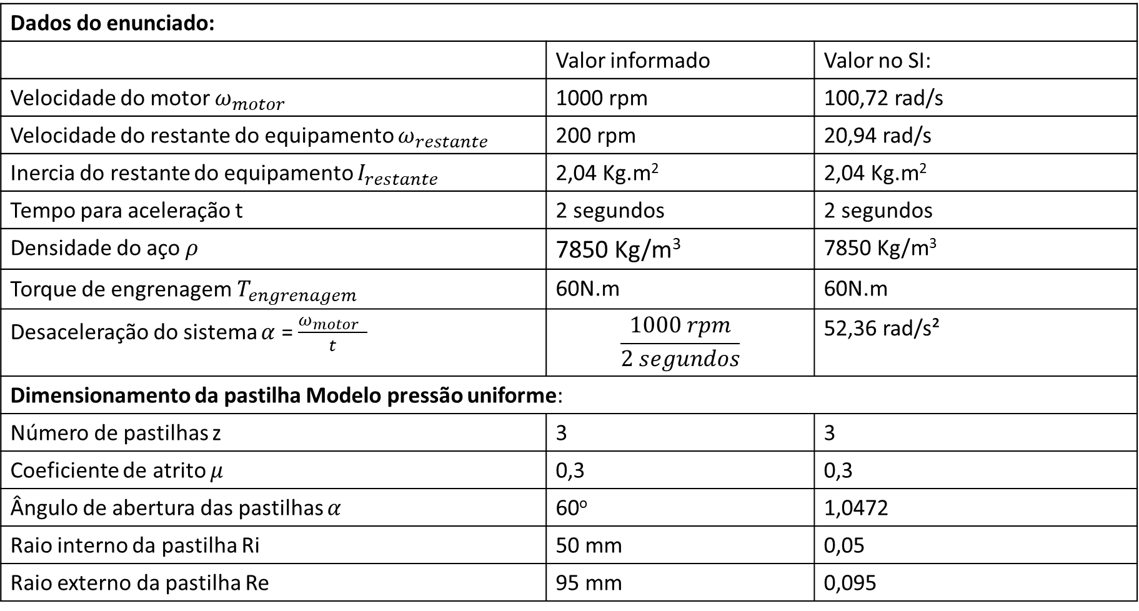
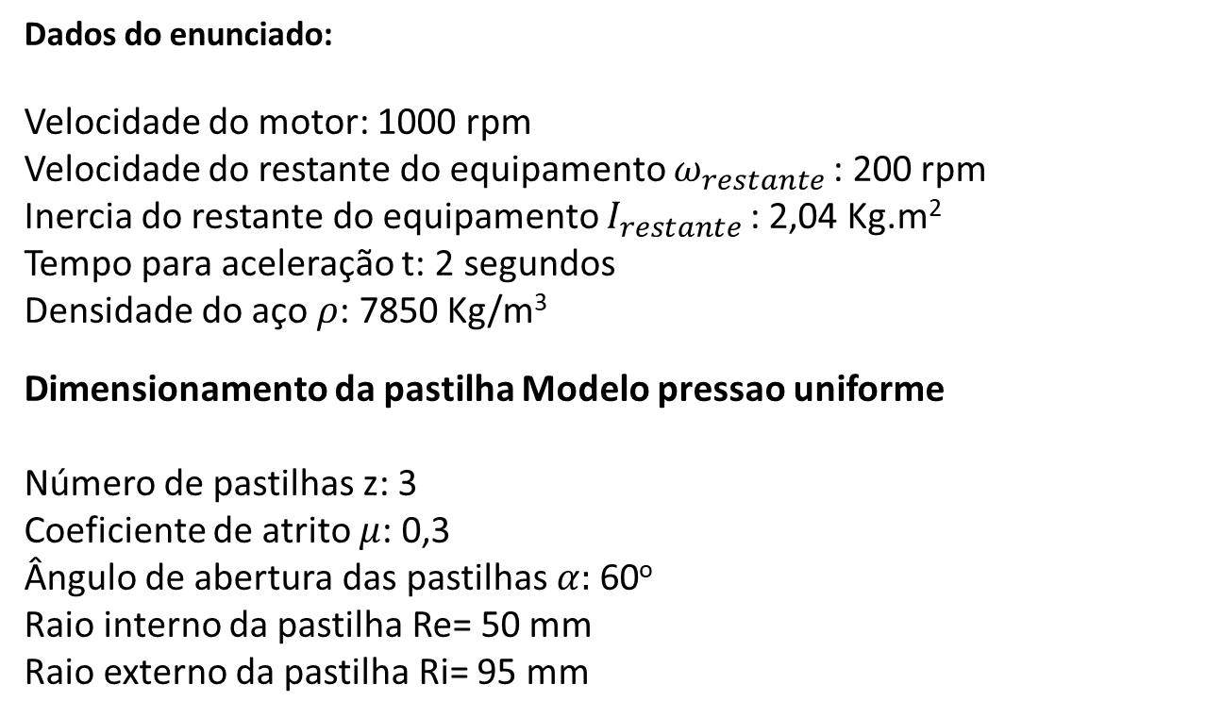
Dados do enunciado:
Velocidade do motor: 1000 rpm
Velocidade do restante do equipamento $ω_{restante }$: 200 rpm
Inercia do restante do equipamento $I_{restante }$: 2,04 Kg.m²
Tempo para aceleração t: 2 segundos
Densidade do aço $ρ$: 7850 Kg/m³
Dimensionamento da pastilha Modelo pressao uniforme
Número de pastilhas z: 3
Coeficiente de atrito $μ$: 0,3
Ângulo de abertura das pastilhas $α:$60º
Raio interno da pastilha Re= 50 mm
Raio externo da pastilha Ri= 95 mm
Dados do enunciado:
 | Valor informado | Valor no SI:
Velocidade do motor $ω_{motor }$ | 1000 rpm | 100,72 rad/s
Velocidade do restante do equipamento $ω_{restante }$ | 200 rpm | 20,94 rad/s
Inercia do restante do equipamento $I_{restante }$ | 2,04 Kg.m² | 2,04 Kg.m²
Tempo para aceleração t | 2 segundos | 2 segundos
Densidade do aço $ρ$ | 7850 Kg/m³ | 7850 Kg/m³
Torque de engrenagem$T_{engrenagem }$ | 60N.m | 60N.m
Desaceleração do sistema $α$ = $\frac{ω_{motor } }{t}$ | $$\frac{1000 rpm}{2 segundos}$$ | 52,36 rad/s²
Dimensionamento da pastilha Modelo pressão uniforme:
Número de pastilhas z | 3 | 3
Coeficiente de atrito $μ$ | 0,3 | 0,3
Ângulo de abertura das pastilhas $α$ | 60º | 1,0472
Raio interno da pastilha Ri | 50 mm | 0,05
Raio externo da pastilha Re | 95 mm | 0,095

Slide 3


Acoplamento (cilindro oco)
R=76.2/(2*1000)
r=31.2/(2*1000)
L=57.2/1000
V= $π$*(R²-r²)*L= 2.17x10⁻⁴ m³
M=V*$ρ$ =1.70 Kg
Inercia=M*(R²+r²)/2=0.00144 Kg.m²
Rolamento (cilindro oco)
R=50.8/(2*1000)
r=31.2/(2*1000)
L=45/1000
V=$π$*(R²-r²)*L=5.68x10⁻⁵ m³
M=V*$ρ$=0.445904623641023 Kg
Inercia=M*(R²+r²)/2=1.980x10⁻⁴ Kg.m²
Engrenagem (cilindro oco)
R=304.8/(2*1000)
r=31.2/(2*1000)
L=76.2/1000
V= $π$*(R²-r²)*L=0.005 m³
M=V*$ρ$=43.188674950743824 Kg
Inercia=M*(R²+r²)/2=0.5068 Kg.m²
Eixo (cilindro maciço)
R=31.2/(2*1000)
L=431.8/1000
V= $π$*R²L =3.30x10⁻⁴ m³
M=V*$ρ$=2.59 Kg
Inercia=M*(R²)/2=3.153x10⁻⁴ Kg.m²
Disco do freio (Disco fino)
R=100/1000
L=5/1000
V= $π$*R²L=1.57x10⁻⁴ m³
M=V*$ρ$=1.233075116533994 Kg
Inercia=M*(R²)/2=0.0061 Kg.m²

Slide 4
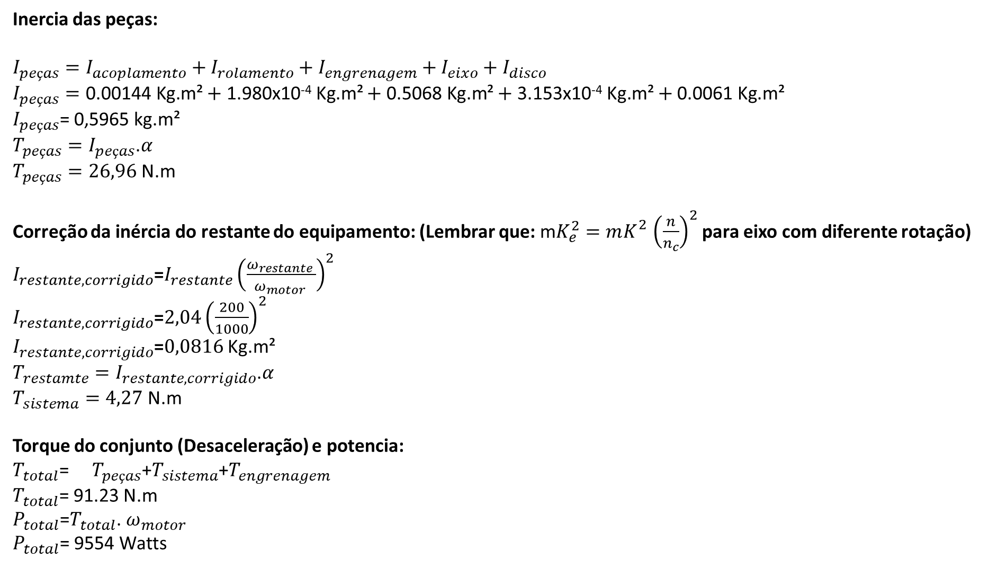
Inercia das peças:
$I_{peças}=I_{acoplamento}+I_{rolamento}+I_{engrenagem}+I_{eixo}+I_{disco}$
$I_{peças}=\text{0.00144 }\text{Kg}\text{.}\text{m}\text{²}+\text{1.980}\text{x}\text{10−4 }\text{Kg}\text{.}\text{m}\text{²}+\text{0.5068 }\text{Kg}\text{.}\text{m}\text{²}+\text{3.153}\text{x}\text{10−4 }\text{Kg}\text{.}\text{m}\text{²}+\text{0.0061 }\text{Kg}\text{.}\text{m}\text{²}$
$I_{peças}$= 0,5965 kg.m²
$T_{peças}=I_{peças}$.$α$
$T_{peças}=26,96$ N.m
Correção da inércia do restante do equipamento: (Lembrar que: m$K_{e}^{2}=mK_{}^{2}{\left(\frac{n}{n_{c}}\right)}^{2}$ para eixo com diferente rotação)
$I_{restante, corrigido}$=$I_{restante}{\left(\frac{ω_{restante }}{ω_{motor }}\right)}^{2}$
$I_{restante, corrigido}$=$2,04{\left(\frac{200}{1000}\right)}^{2}$
$I_{restante, corrigido}$=$0,0816$ Kg.m²
$T_{restamte}=I_{restante, corrigido}$.$α$
$T_{sistema}=4,27$ N.m
Torque do conjunto (Desaceleração) e potencia:
$T_{total}$= $T_{peças}$+$T_{sistema}$+$T_{engrenagem }$
$T_{total}$= 91.23 N.m
$P_{total}$=$T_{total}$. $ω_{motor }$
$P_{total}$= 9554 Watts

Slide 5
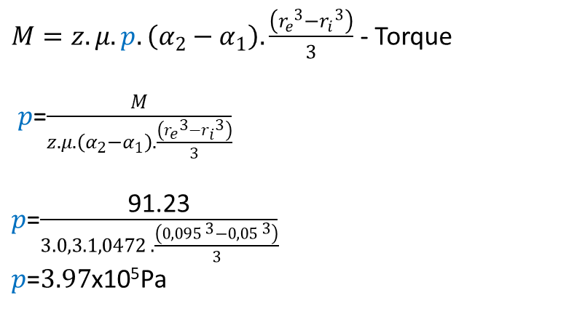
Modelo pressão uniforme:
$M=z.μ.p.\left(α_{2}−α_{1}\right). \frac{\left({r_{e}}^{3}−{r_{i}}^{3}\right)}{3}$ - Torque
$p$=$\frac{M}{z.μ.\left(α_{2}−α_{1}\right). \frac{\left({r_{e}}^{3}−{r_{i}}^{3}\right)}{3}}$
$p$=$\frac{\text{91.23}}{3.0,3.1,0472 . \frac{\left({0,095 }^{3}−{0,05 }^{3}\right)}{3}}$
$p$=$3.97$x10⁵Pa

